Slide 1
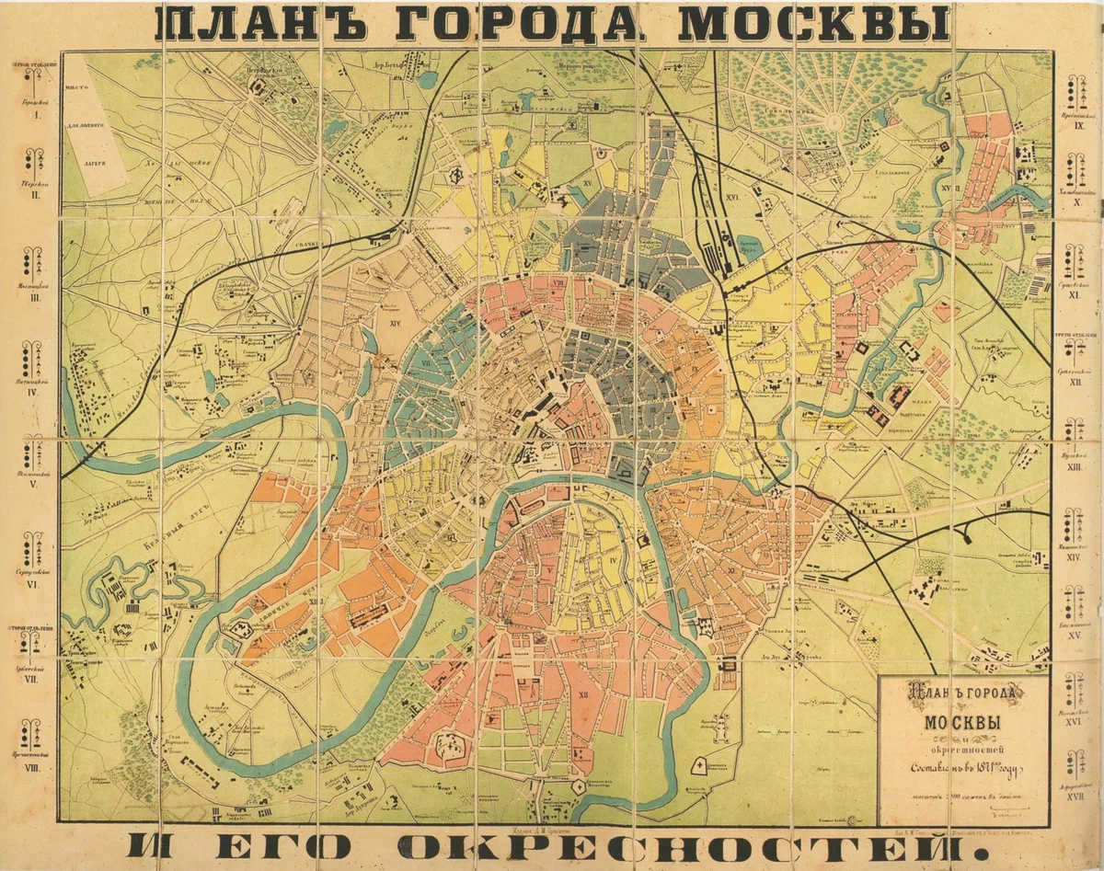
Краеведение
Дмитрий Дворецкий

Slide 2
План вебинара
Что такое краеведение, неокраеведение и где они обитают?
Урбанистика, краеведение, мемориальная деятельность -- что у них общего?
Малые истории всегда растут.
Обзор проектов.
Инструменты для подготовки идей и создания проектов.

Slide 3
Что такое краеведение, неокраеведение
и где они обитают?

Slide 4
Районоведение -- часть страноведения, которая занимается изучением и комплексным описанием районов какой-либо страны. Перекрывается с районологией, но районоведение зародилось в рамках истинной географии, а районология -- в недрах региональной науки.

Slide 5
Москвоведение -- одна из отраслей краеведения, занимающаяся изучением Москвы; учебный предмет в московских средних школах.

Slide 6
Краеведение -- полное изучение определённой части страны, города или деревни, других поселений. Таким изучением, как правило, занимаются учёные специалисты, которые ограничились данным краем (архивисты, архитекторы, биологи, военные, географы, историки, экологи, этнографы), а также энтузиасты из местного населения.

Slide 7
Страноведение -- географическая дисциплина, занимающаяся комплексным изучением стран, систематизирующая и обобщающая разнородные данные об их природе, населении, хозяйстве, культуре и социальной организации.

Slide 8
Неокраеведение -- это новый современный этап науки краеведения, когда помимо исследований и накопления знаний о территории проявляется проактивная позиция по сохранению культурного и исторического наследия; поиску и возвращению артефактов на исследуемую территорию, а также создание современных культурных ценностей, связанных со специализацией.

Slide 9
Краеведение и Неокраеведение можно найти всюду!

Slide 10
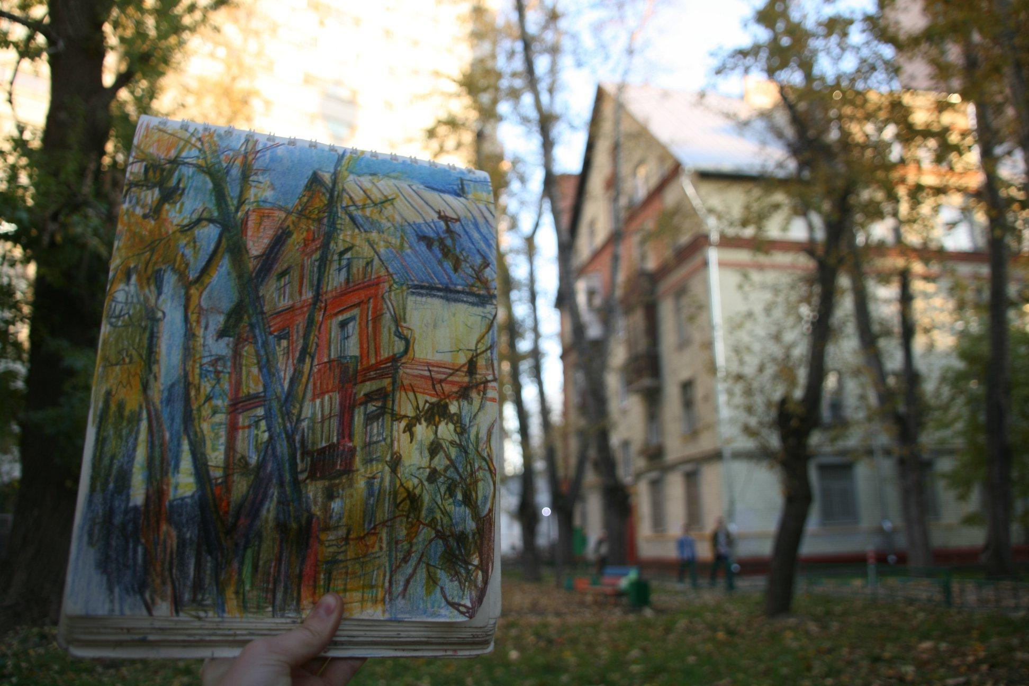

Slide 11
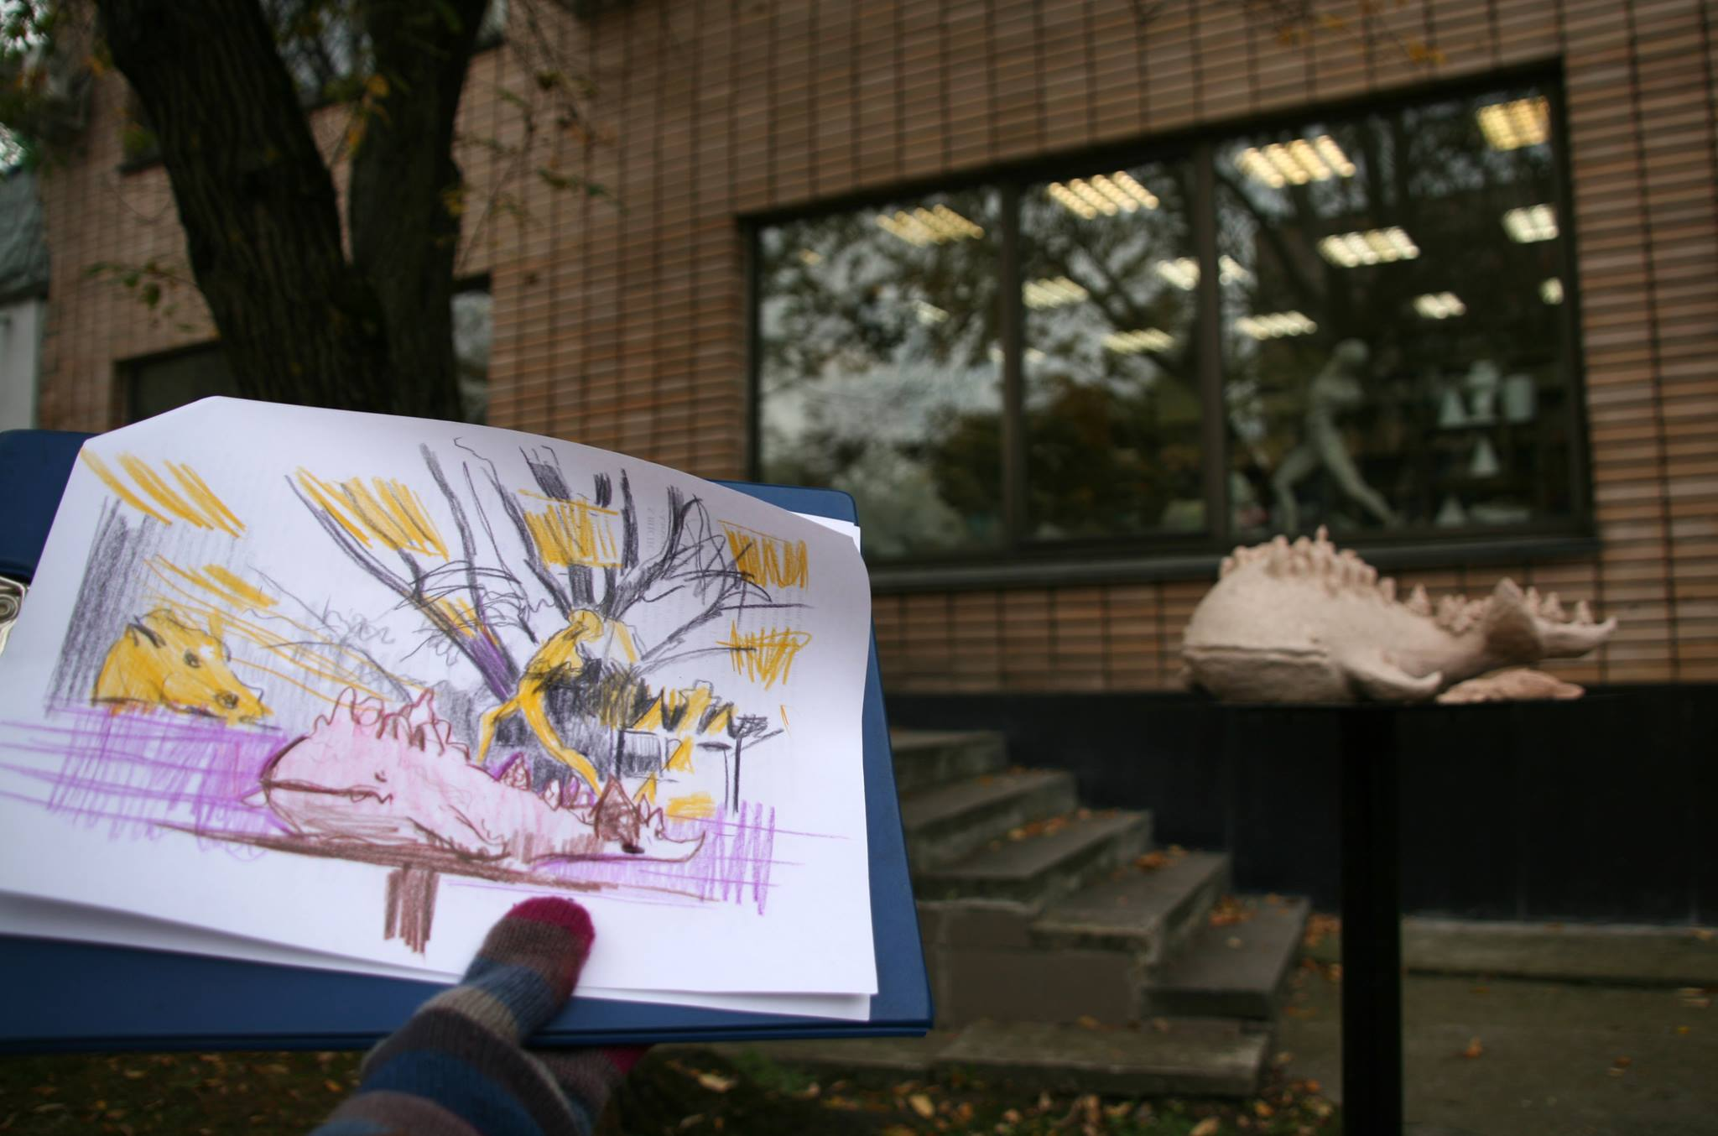

Slide 12
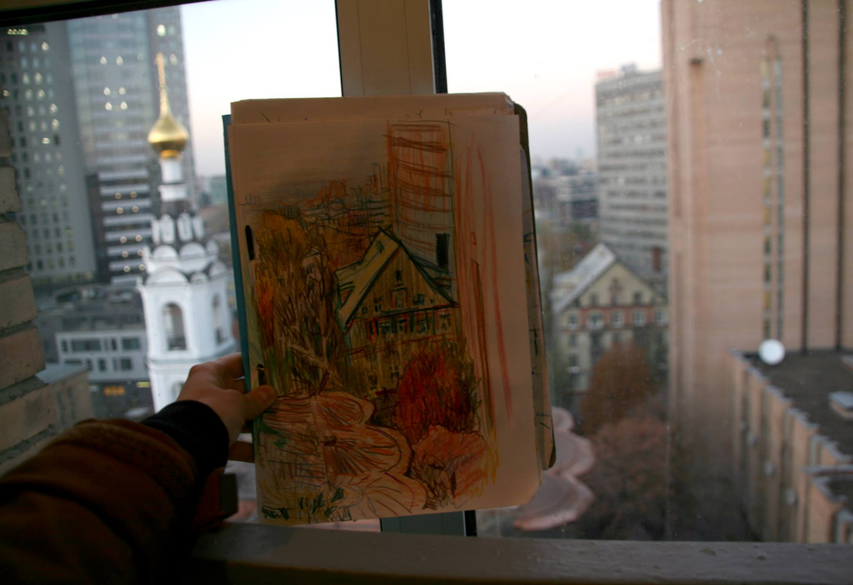

Slide 13
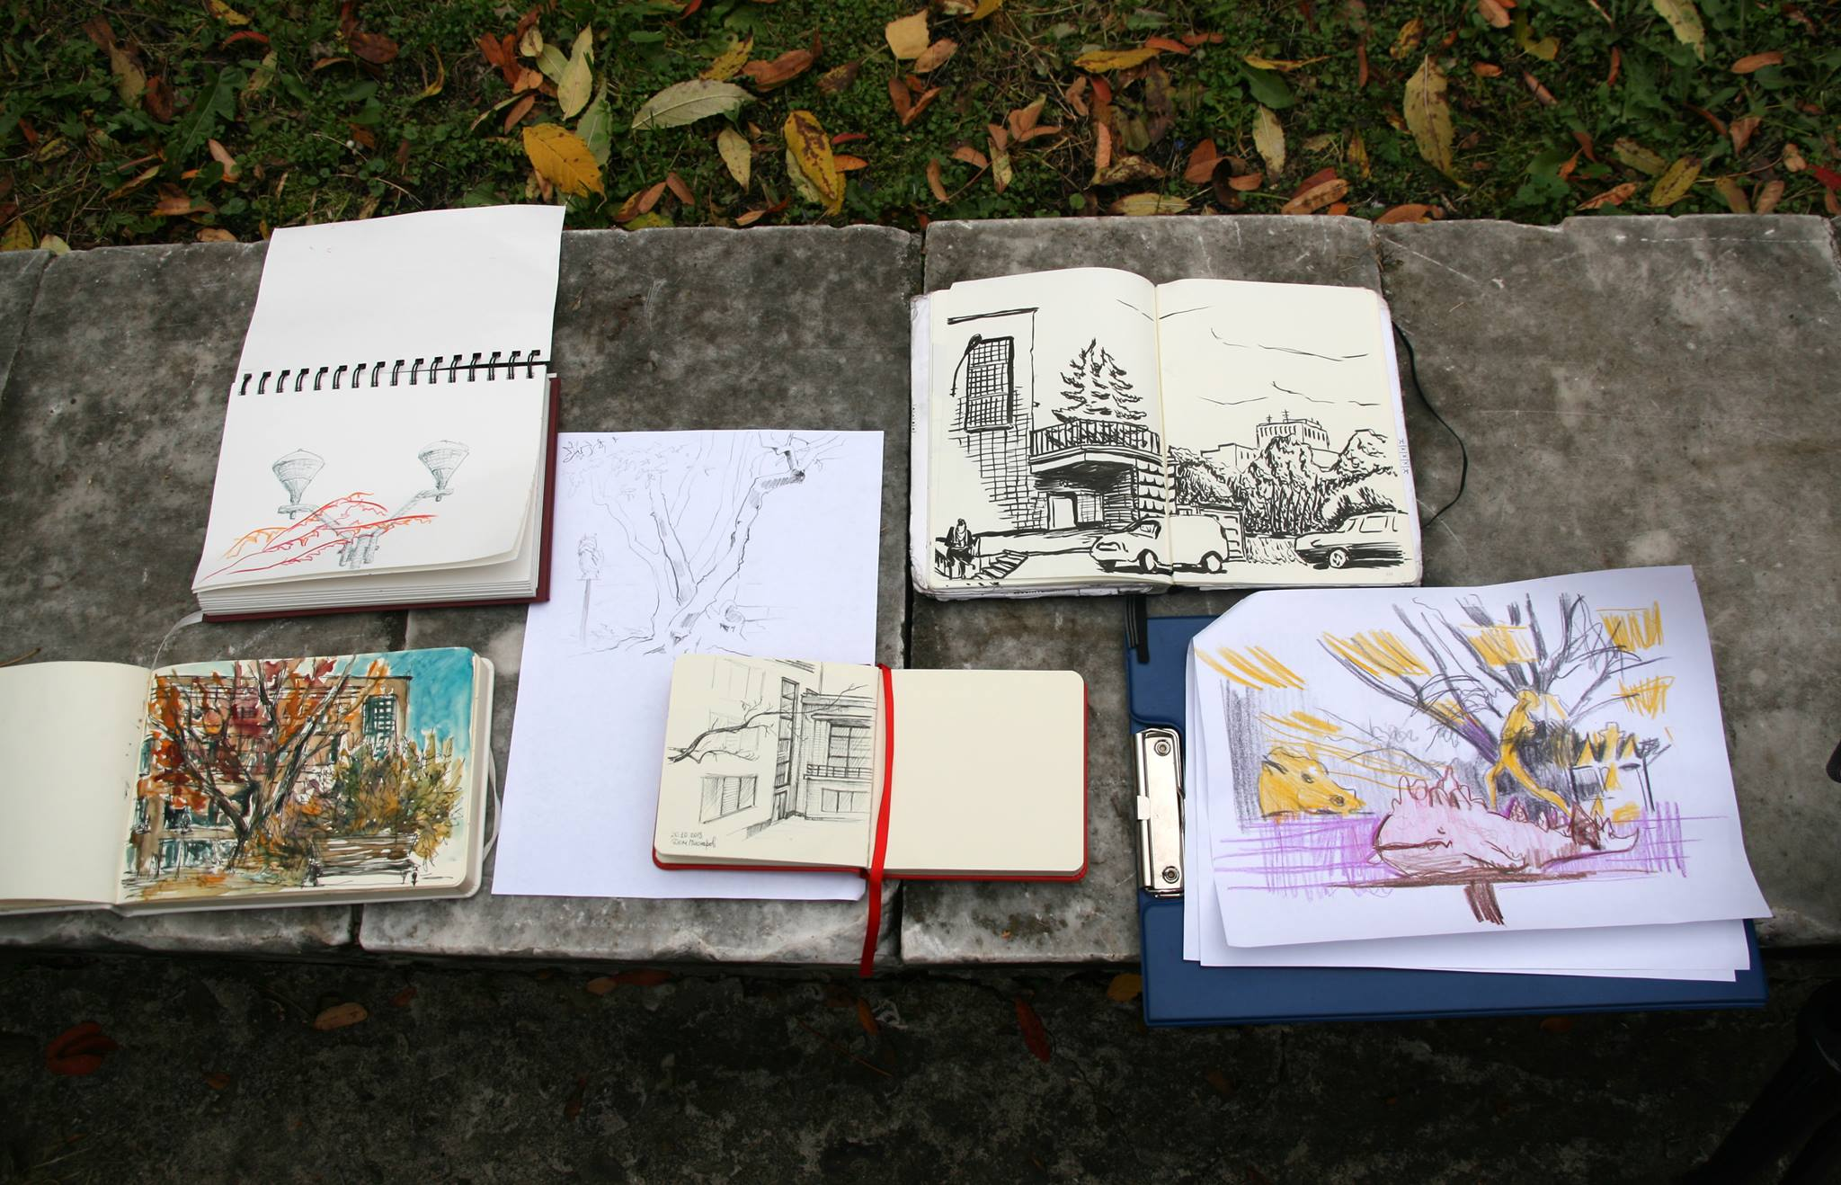

Slide 14
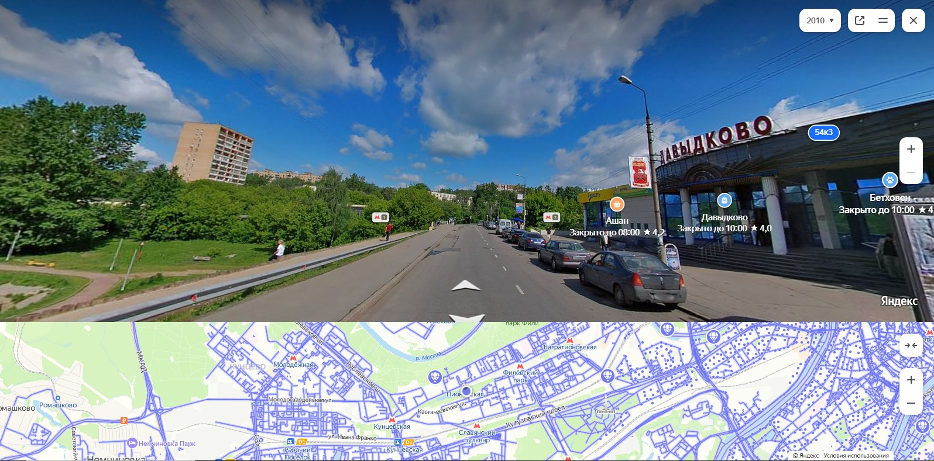

Slide 15
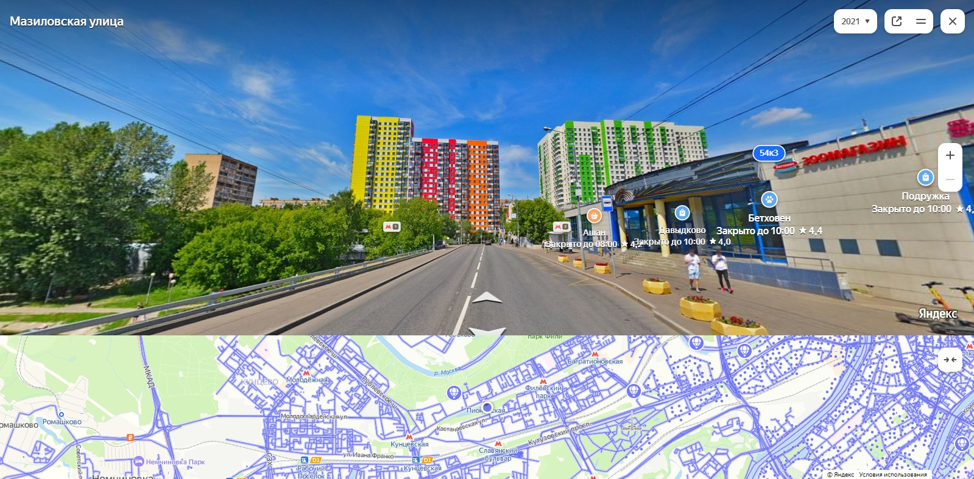

Slide 16
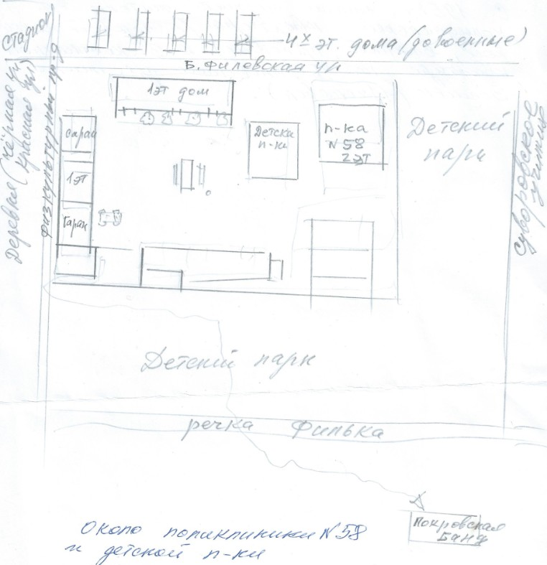
Читатель нарисовал поселение медиков в Детском Филёвсом парке, которого нет с 1959 года.

Slide 17
Урбанистика, краеведение, мемориальная деятельность
-- что у них общего?

Slide 18
Урбанистика -- наука, посвященная развитию различных городских систем (транспорт, пешеходная инфраструктура, экология, здравоохранение и другие), их взаимодействию между собой и с жителями города. Урбанистика возникла из традиции рассмотрения города как «большого завода».

Slide 19
Историко-мемориальная деятельность -- это деятельность, направленная на увековечивание памяти об исторических событиях и лицах. В числе ее основных форм -- поисковые, архивно-изыскательские работы, музейно-выставочная и реставрационная работа, создание и возведение исторических монументов в «местах памяти», сохранение и уход за историческими памятниками и многое другое, то есть вся человеческая деятельность, связанная с увековечением памяти о предыдущих поколениях.

Slide 20
Малые истории всегда растут

Slide 21
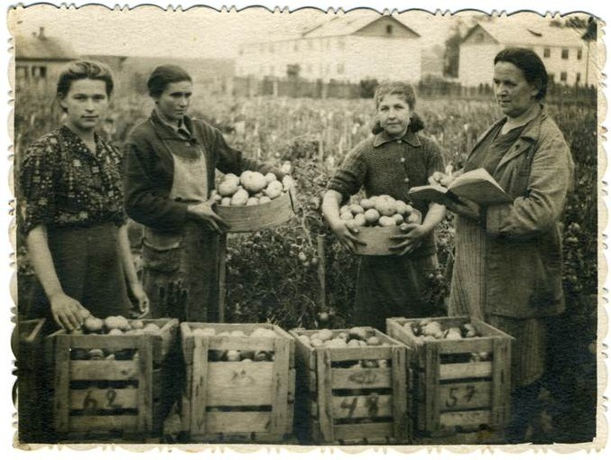
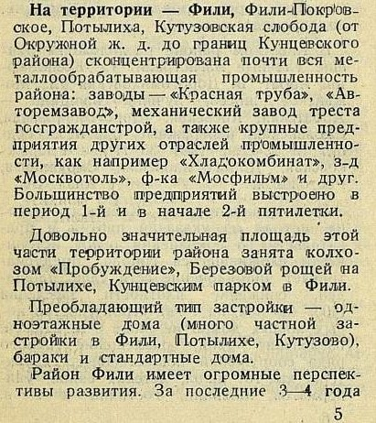

Slide 22
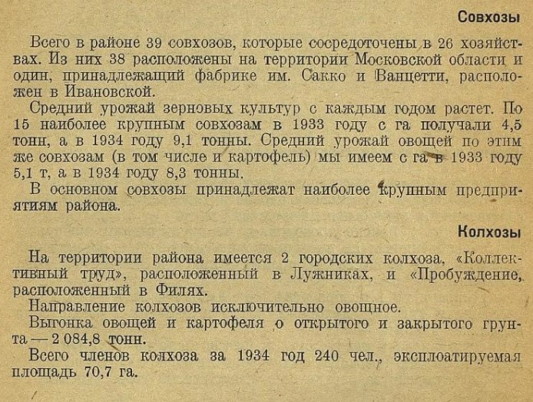
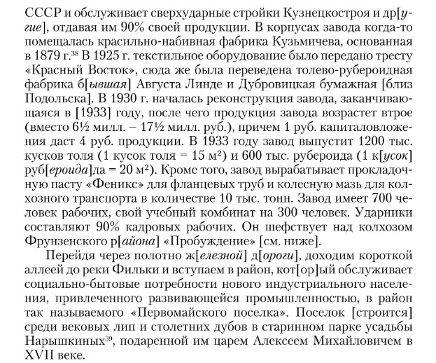

Slide 23
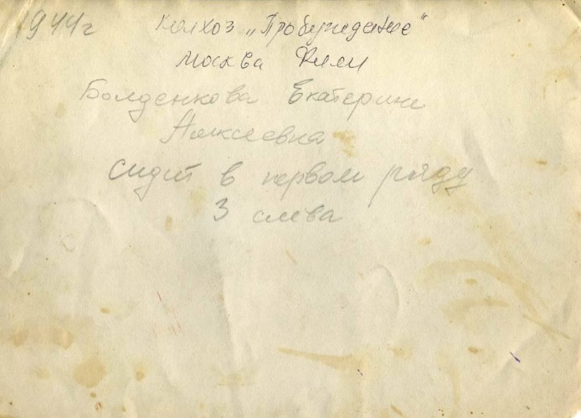
Колхоз “Пробуждение”

Slide 24
Обзор проектов

Slide 25


Slide 26
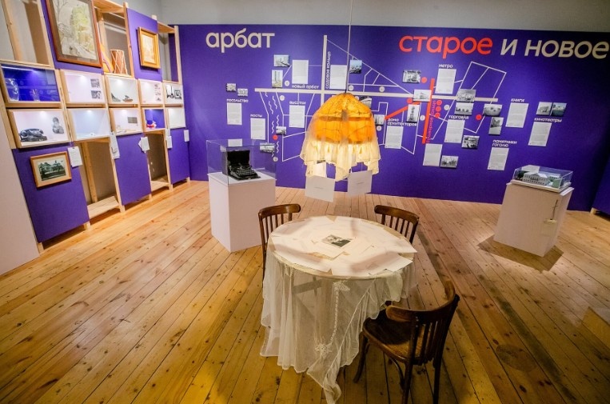

Slide 27
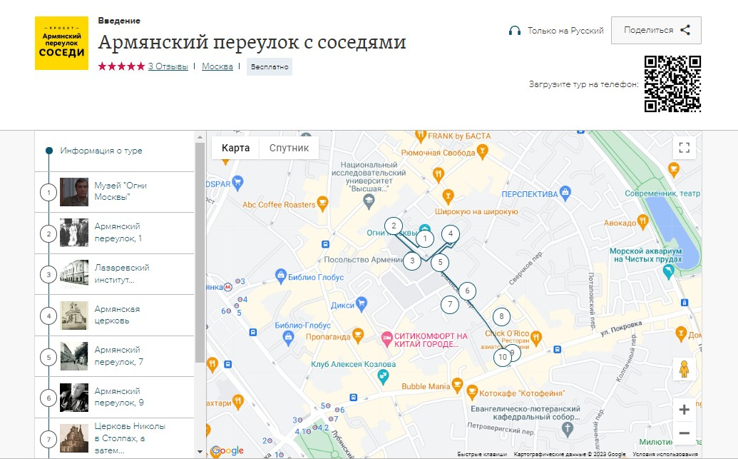

Slide 28
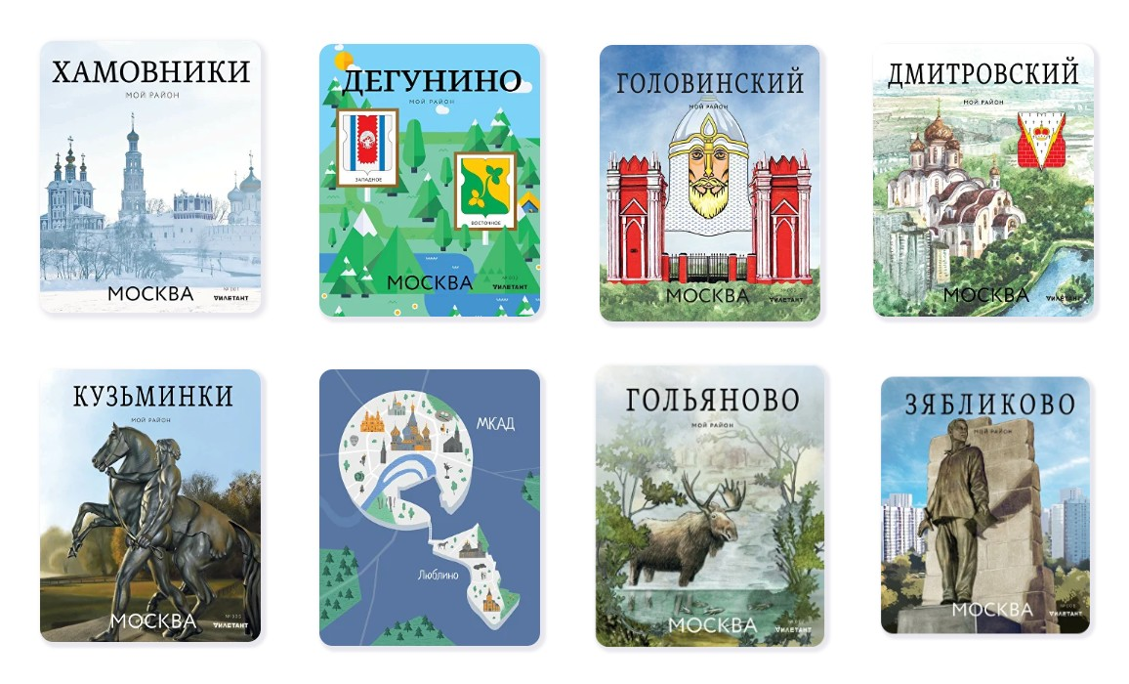

Slide 29
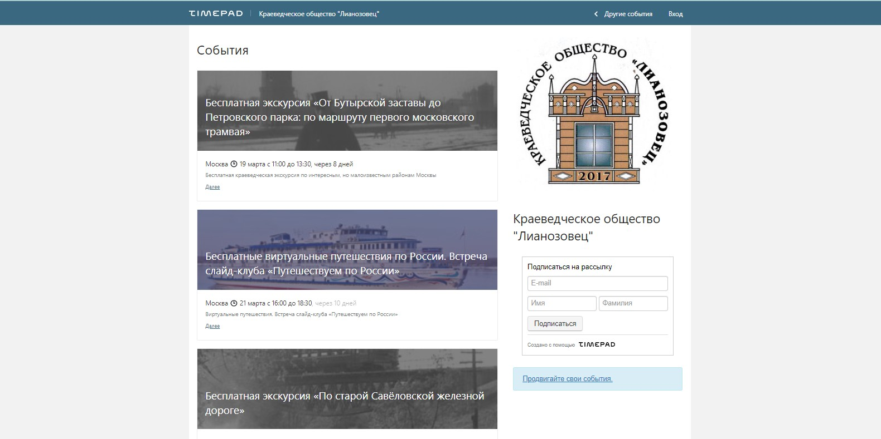

Slide 30
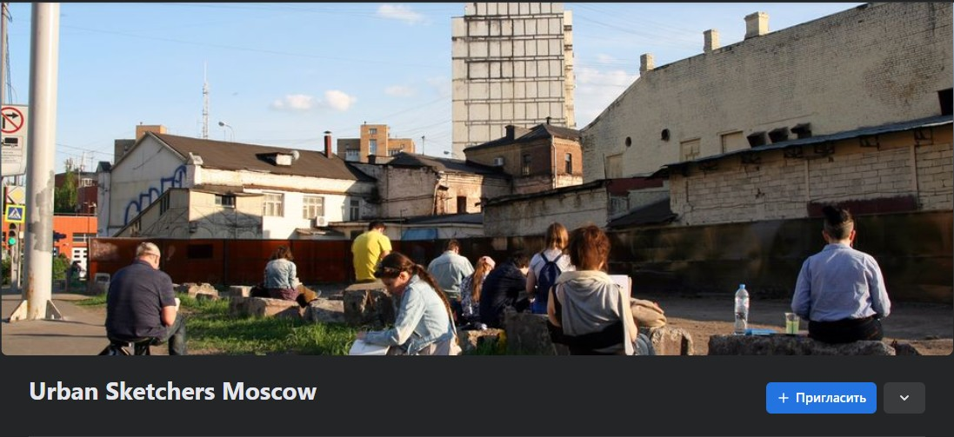

Slide 31
Инструменты для подготовки идей и создания проектов

Slide 32
https://www.izi.travel/ru (Аудиогид)
https://relikva.com/ (электронные выставки)
https://m.dzen.ru/ (Публикуем материалы, статьи)
https://mel.fm/ (Публикуем материалы, статьи 2.0)
https://gorodzovet.ru/ (Афиша)
https://timepad.ru/business/ (Размещение мероприятий)
http://retromap.ru/X (Старые карты)
http://www.etomesto.ru/ (Старые карты 2.0)
https://yandex.ru/map-constructor/ (Конструктор карт)
https://telegram.org/ (Переписка, канал)
Вот одни из самых интересных и доступных платформ и инструментов для работы с краеведческими материалами.

Slide 33
Что нужно краеведу для дела?

Slide 34
Список используемой литературы
Петербургские доходные дома. Очерки из истории быта -- Екатерина Юхнева
История московских районов (энциклопедия)
Юный краевед (журнал)

Slide 35
ВАШИ ВОПРОСЫ

Slide 36
ВСЕМ СПАСИБО

Slide 37
Моя почта для связи:
d.v.dvoretsky@inbox.ru

Slide 38









Наши социальные сети

